Slide 1

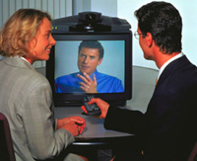
BİM 101
Bilgi İşleme Giriş
© 2006 Prentice-Hall, Inc.

Slide 2

BİM 101 Bilgi İşleme Giriş
3. ve 4. Ders
Sistem Yazılımları

Slide 3
Bu hafta ne öğreneceğiz ?
İşletim sistemi Yazılımlarının iki temel bileşeni
İşletim Sistemi neden gereklidir?
Bir işletim sisteminin 5 temel fonksiyonu
Bilgisayarı çalıştırdığınızda ne olur?
Kullanıcı arayüzünün üç ana çeşidi
Yaygın kullanılan işletim sistemlerinin güçlü ve zayıf yönleri
Yardımcı (Utility) Yazılımlar

Slide 4
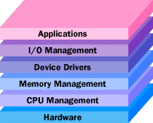
Sistem Yazılımları
Sistem Yazılımı bilgisayar ve çevre birimlerinin çalışması için ihtiyaç duyulan tüm programlardır.
Sistem Yazılımları iki ana gruba ayrılır:
  İşletim Sistemleri
  Yardımcı Sistem yazılımları

Slide 5

İşletim sistemi: Bilgisayarın trafik polisi
İşletim Sistemi, bilgisayar içindeki donanımın temel fonksiyonlarını yerine getirmesi için gerekli bir dizi programdır.
İşletim Sisteminin Fonksiyonları:
  1.Bilgisayarı başlatma
  2.Program yönetimi
  3.Bellek yönetimi
  4.Giriş-Çıkış cihazlarından veri alıp vermek
  5.Kullanıcının bilgisayarla etkileşimini sağlamak

Slide 6
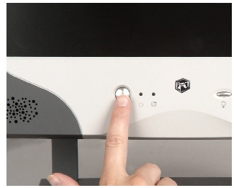
1-Bilgisayarı başlatma
Önyükleme(Booting)– İşletim sistemini bilgisayarın belleğine yükleme
Önyükleme İşlemi:
  Cold boot – Bilgisayar ilk açıldığında işletim sistemini yükler (Aç-Kapat düğmesi)
  Warm boot – Bilgisayar çalışırken işletim sistemini tekrar yükler (Reset düğmesi)

Slide 7
1-Bilgisayarı başlatma
Sabit diskteki işletim sisteminin çekirdeğini(kernel) bilgisayarın belleğine yükler
  Çekirdek (kernel):
    İşletim Sisteminin merkezi parçasıdır
    Bütün uygulamaları başlatır
    Cihaz ve bellek yönetimi yapar
    Her zaman bellekte kalır
    Diğer temel fonksiyonları gerçekleştirir

Slide 8
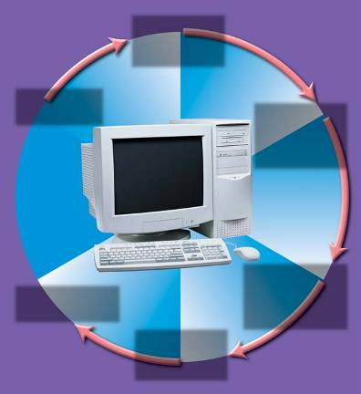
1-Bilgisayarı başlatma
Adım adım önyükleme(boot) işlemi:
Power-on
Self-test is
completed
BIOS is
loaded
Operating
System is
loaded
System
configuration
is
accomplished
Users are
authenticated
System
Utilities are
loaded

Slide 9
1.Adım: BIOS ve Setup Programları
ROM (Read Only Memory) – Kalıcı ve değiştirilemez bellek
BIOS (Basic Input/Output System) – Bilgisayarın giriş çıkış işlemlerini gerçekleştirebilmesi için gerekli sistem yazılımlarıdır.
Load – Verinin depolama cihazından belleğe aktarılması
ROM’daki BIOS yazılımı bilgisayarın belleğine yüklenir
Setup program – Bilgisayarın donanımını kontrol eden ayarların bulunduğu programlardır

Slide 10
2.Adım: The Power-On-Self-Test (POST)
POST (Power-On-Self-Test) – Bilgisayarın ana belleğinde (RAM), giriş-çıkış birimlerinde ve sabit diskde bir dizi test gerçekleştirilir.
Bu test işleminde, sistemde bir hata tespit edilirse bir ses ve monitörde bir mesaj yazılarak kullanıcı uyarılır.

Slide 11
3.Adım: İşletim Sistemi Yüklenir
BIOS İşletim Sistemini araştırır
CMOS (Complementary Metal-Oxide Semiconductor) da yer alan ayarlar İşletim Sisteminin nerede olduğunu belirler.
İşletim sisteminin çekirdeği(kernel) bilgisayarın ana belleğine yüklenir.
İşletim Sistemi bilgisayarın kontrolünü alır ve sistem konfigürasyon bilgilerini yükler.

Slide 12
4.Adım: Sistem Konfigürayonu
Registry – Çevre birimleri ve yazılım ile ilgili bilgileri tutulduğu bir veritabanıdır.
Çevre Birimleri (Peripheral) – Bilgisayara bağlı çevrebirimleridir.
Sürücü (Driver) – Çevre biriminin işlevini düzgün olarak yapmasını sağlayacak yazılımdır.
Sistem, İşletim Sisteminin Registry dosyasından yaralanarak sistem konfigürasyonunu gerçekleştirir.
Sürücüler belleğe yüklenir.

Slide 13
5.Adım: Yardımcı Sistem Yazılımlarının yüklenmesi
Sistem Yardımcı Yazılımlarının belleğe yüklenmesi
  Ses Kontrol (Volume control)
  Antivirüs Yazılımları
  Sıkıştırma Programları (WinZip, WinRar...)

Slide 14
6.Adım: Kullanıcı Onaylama
Kullanıcı onaylama (Authentication) veya kullanıcı hesabı
  Kullanıcı Adı (User name)
  Şifre (Password)
Kullanıcı arayüzü ile kullanıcının programlarla etkileşimi sağlanır.

Slide 15
2- Uygulamaları Yönetme (Managing Applications)
Tek Görev (Single-tasking): İşletim Sistemi aynı anda tek bir uygulama çalıştırabilir.
Çok Görev (Multitasking) İşletim Sistemi aynı anda birden fazla uygulamayı çalıştırabilir.
Multitasking gerçekleştirilirken:
  Önplan uygulama (A foreground application) – Kullanımda olan aktif program
  Arkaplan uygulama (background applications) – kullanımda olmayan (etkin olmayan) program

Slide 16
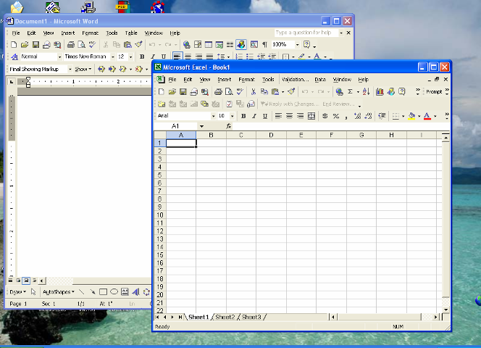
Example of Multitasking
Background application
Foreground application

Slide 17
3-Bellek Yönetimi (Managing Memory)
Bilgisayarlarda işleyişi hızlandırmak için ana bellek (RAM) kullanılır.
İşletim Sistemi çalıştırılan her programı belleğe yerleştirir ve birbirlerini etkilemelerini engeller.
İşletim Sistemi RAM belleğe ek olarak sanal bellek (virtual memory) kullanır.

Slide 18
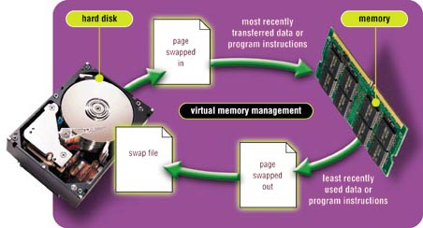
Sanal Belleğin Yönetimi
(Managing Virtual Memory)
hard disk
most recently
transferred data or
program instructions
memory
page
swapped
in
Virtual memory
management
swap
file
page
swapped
out
least recently
used data or
program instructions

Slide 19

4- Giriş-Çıkışın sağlanması
(Handling Input and Output)
Giriş-Çıkış cihazları üzerinde herhangi bir işlem gerçekleştiğinde bu cihaz tarafından kesme (interrupt) adı verilen bir işaret üretilir ve işletim sistemine bildirilir.
Bir kesme oluştuğunda İşletim Sistemi tarafından küçük bir program (interrupt handlers) çalıştırılır
Interrupt request (IRQ) hattı ile Giriş-Çıkış Cihazı ve İşlemci(CPU) arasında iletişim gerçekleşir.
  Yazılım Kesmeleri
  Donanım Kesmeleri
  İçsel Kesmeler (sıfıra Bölme)

Slide 20
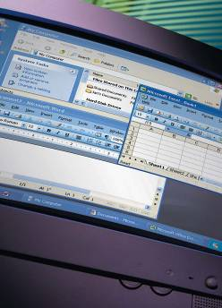
5- Kullanıcı arayüzü sağlamak
Kullanıcı arayüzü işletim sisteminin bir parçasıdır kullanıcı ile bilgisayar arasında etkileşimi sağlar
Kullanıcı arayüzünün fonksiyonları:
  Uygulama programlarını çalıştırmak
  Disk ve dosyaları yönetmek
  Bilgisayarı güvenli bir şekilde kapatmak

Slide 21
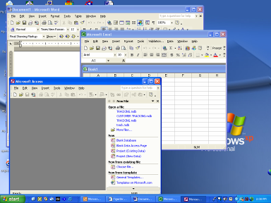
Grafik Arayüzü (Graphical User Interface (GUI))
Graphical user interface (GUI):
  Masaüstü ortamını oluşturmak için grafikler kullanır
  Bilgisayar kaynaklarını küçük resimler (Icons) ile gösterir
  Programlar ekran üstündeki bir pencerede çalışır

Slide 22
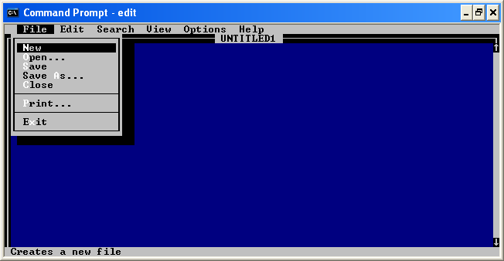
Menu-driven User Interface
Menu-driven:
  Kullanıcı tarafından gerçekleştirilebilecek tüm işlemler metin tabanlı menüler kullanılarak yapılır.

Slide 23
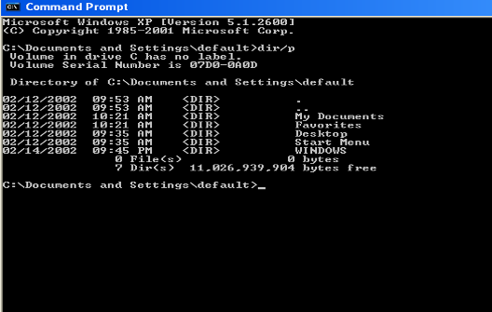
Komut Satırı Arayüzü (Command-Line Interface)
Command-line:
  Komut girmek veya veri girişi için kullanıcının bu komutları yazması gerekir

Slide 24
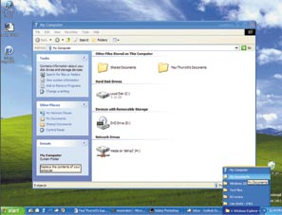
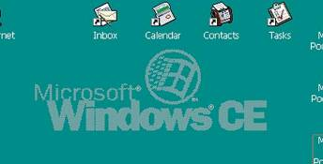
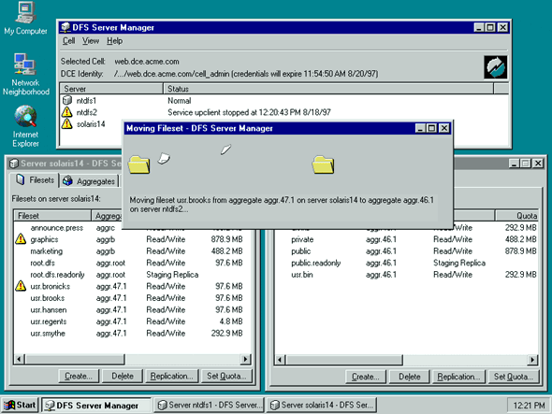
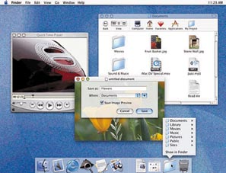
Yaygın kullanılan İşletim sistemleri
WINDOWS XP
WINDOWS CE
WINDOWS NT
MAC OS X

Slide 25
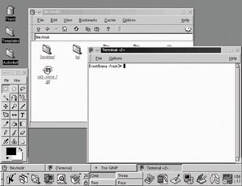
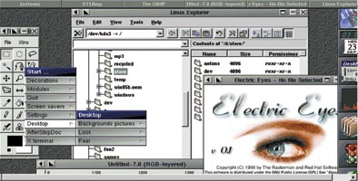
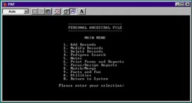
Yaygın kullanılan işletim sistemleri
UNIX
LINUX
MS-DOS

Slide 26
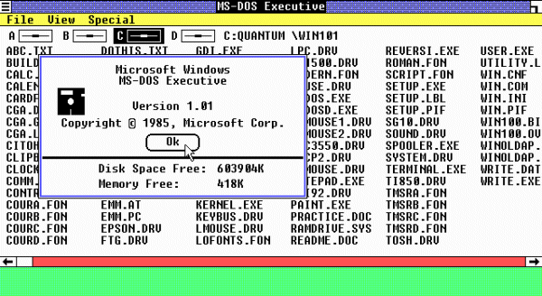
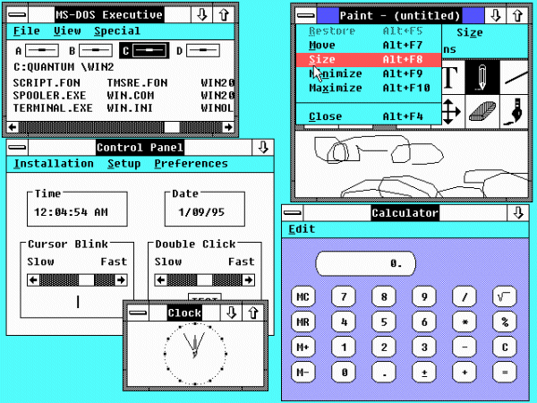
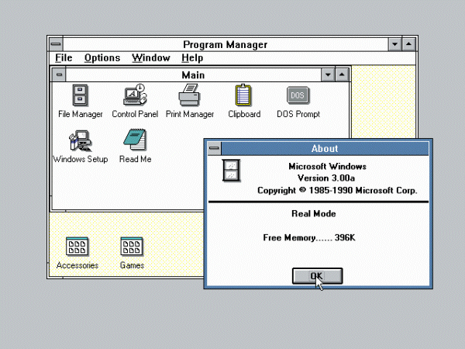
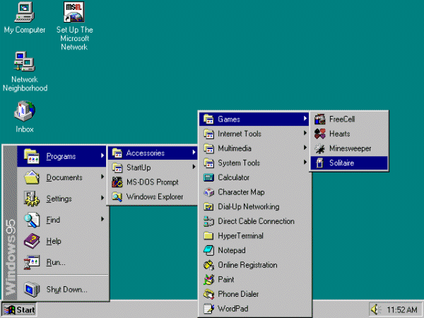
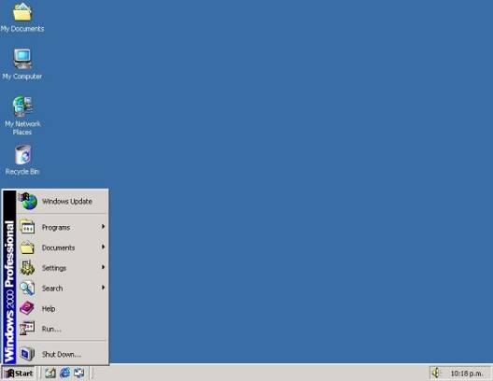
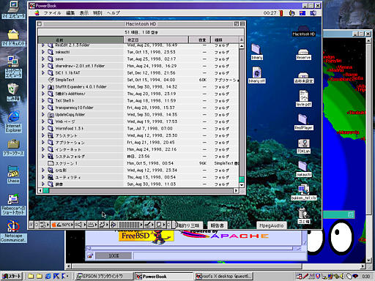
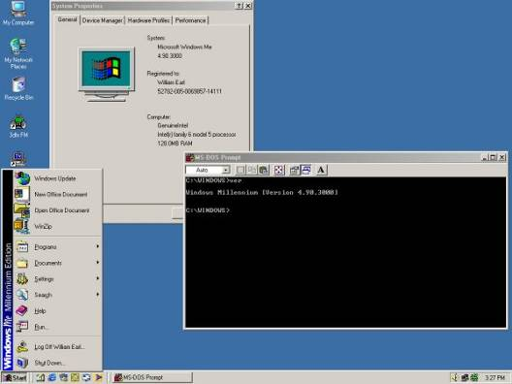
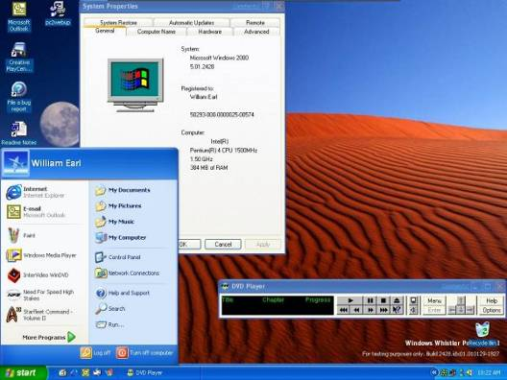
Microsoft Windows
Windows 3.x (1990-1992)
Windows NT (1993)
Windows 95 (1995)
Windows 98 (1998)
Windows 2000 (2000)
Windows ME (2000)
Windows XP (2001)
Windows 2.0 (1987)
Windows 1.0 (1985)

Slide 27
Windows XP
Released in 2001 by Microsoft
XP is short for “eXPerience”
Uses the same underlying code for all versions
Replaces all previous versions of Windows
Three versions:
  Windows XP Home Edition
  Windows XP Professional
  Windows XP Server

Slide 28
Windows NT
Released in 1993 by Microsoft
Designed for client/server systems
Two components:
  Windows NT Workstation
  Windows NT Server
Oriented to business needs
Offers security, remote administration, directory services, and a Web server

Slide 29
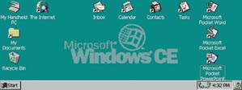
Windows CE
Released in 1996 by Microsoft
System used in PDAs or palmtops
Runs simplified versions of Windows programs
Data can be transferred to PCs
Includes handwriting and voice recognition

Slide 30
MAC OS
Created in 1984
First OS to use graphical user interface
Easiest operating system for beginners
A new version, Mac OS X, was released in 2000

Slide 31
Linux
Developed in 1991 by UNIX
Open-source code –Available for all to see and use
Competes with Windows and MAC-OS
Powerful and free
Growing acceptance

Slide 32
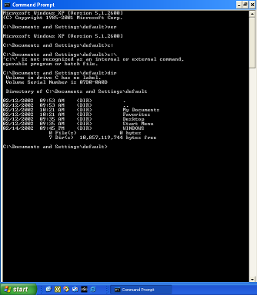
MS-DOS
Developed for IBM PCs in 1981
Uses command-line interface
Use is diminishing

Slide 33
UNIX
Developed by AT&T in 1970s
Included first preemptive multitasking system
Developed concepts of file management and path names
Facilitates client/server networking
Widely used by corporations

Slide 34

Yardımcı Sistem Yazılımları
Yardımcı sistem yazılımları, İşletim Sisteminin kaynakları yönetmesine yardımcı olan yazılımlardır
Yardımcı Yazılım Çeşitleri :
  Yedekleme Yazılımı (Backup Software)
  Virüs Koruyucu Yazılımlar (Antivirus Software)
  Sabit Disk Tarama (Disk Scanning)
  Disk Birleştirme (Disk Defragmentation)
  Dosya Yönetimi Yazılımları (File Management)
  Dosya Arama Yazılımları (File-searching Software)
  Dosya Sıkıştırma Yazılımları (File Compression)

Slide 35
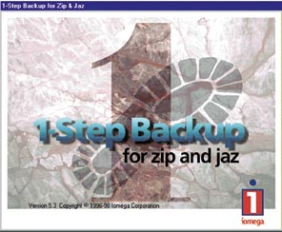
Yedekleme Yazılımları (Backup Software)
Yedekleme yazılımları (Backup software) diskteki verinin başka bir depolama birimine kopyalanmasını sağlar
Yedekleme yazılımlarının çeşitleri:
  Tam yedekleme (Full backup)
  Artımsal yedekleme (Incremental backup)

Slide 36
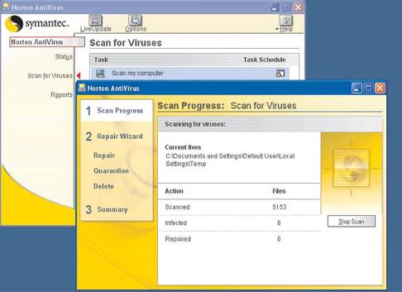
Virüsden Koruyucu Yazılımlar (Antivirus Software)
Virüsden koruyucu yazılımlar bilgisayarı virüslere karşı korur

Slide 37
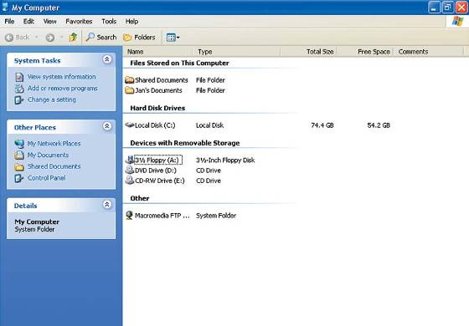
Dosya Yönetimi Yazılımları
(File Management Utilities)
Dosya yönetici olarak kullanılırlar
Kullanıcının disk üzerinde, dosyalar ve klasörler üzerinde işlem yapmasını sağlar
Görevleri:
  Klasör yaratmak
  Dosyaları farklı klasörlere kopyalamak, taşımak veya silmek
  Dosyanın içeriğini araştırmak
  Uygulama programlarını çalıştırmak

Slide 38
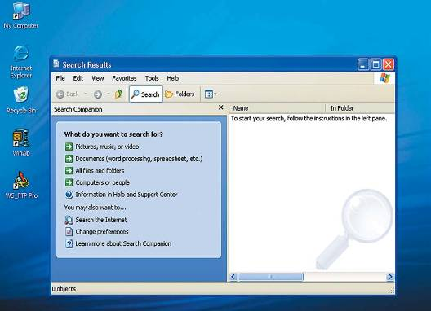
Arama (Search)
Arama (Search) programları kullanıcının aradığı dosyaları disklerde bulmasını sağlar

Slide 39
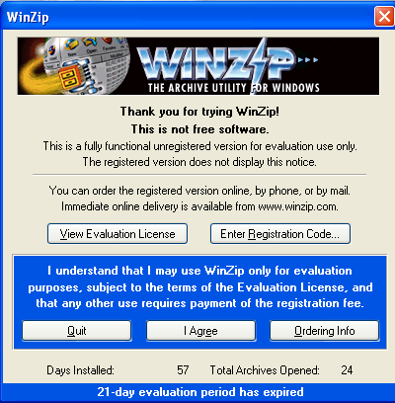
Dosya Sıkıştırma (File Compression) Yazılımları
Dosya sıkıştırma (file compression) yazılımları dosya boyutunu küçültmek için kullanılır

Slide 40
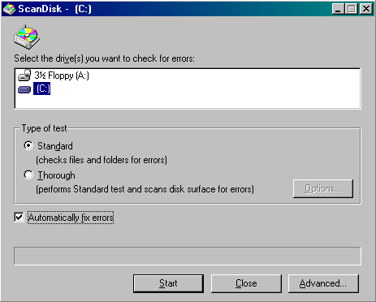
Disk Tarama (Disk Scanning) Programları
Disk Tarama (Disk-scanning) programları diskteki bozuk alanları belirler ve işaretler
Disk Temizleme (Disk cleanup) programları uzun zaman kullanılmayan dosyaları siler

Slide 41
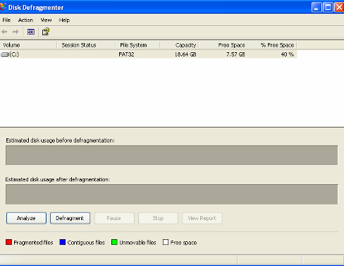
Disk Birleştirme (Disk Defragmentation) Programları
Disk Birleştirme (disk defragmentation) programları sistemin performansını arttırmak için disk üzerindeki boşlukları kapatacak şekilde veriyi yer değiştirir

Slide 42
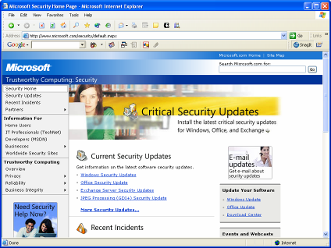
Sistem Güncelleme (System Update)
Windows Update ile İşletim Sisteminin güncel olması sağlanır
  windowsupdate.microsoft.com

Slide 43
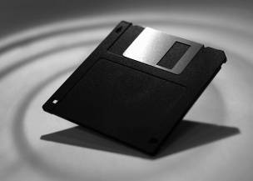
Hata (Troubleshooting)
Bilgisayar açılırken hata olması:
  Bu durumda boot disk (emergency disk) kullanılır
Yeni bir çevre birimi eklendikten sonra oluşan konfigürasyon hatası:
  Bilgisayar açılırken güvenli modda (safe mode) başlatılır
    Bilgisayar açılırken F8 tuşuna basarak güvenli moda (safe mode) erişilebilir

Slide 44

Hata (Troubleshooting)
System yavaş çalışıyorsa:
  Virüs taraması yapılmalı
  İşlemcinin fanı kontrol edilmeli
  BIOS işlemleri kontrol edilmeli
  Disk birleştirme işlemi (defragment)
  yapılmalı

Slide 45
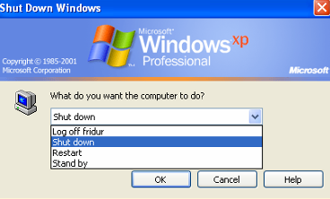
Sistemi kapatmak için
Başlat (Start) düğmesine ve sonra kapat seçeneğini tıkla
  Standby – düşük güç tüketimi
  Shut Down – bilgisayarı kapat
  Restart – bilgisayara tekrar başlat

